Slide 1
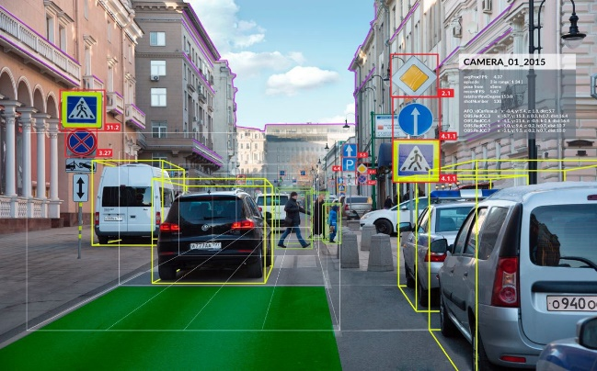

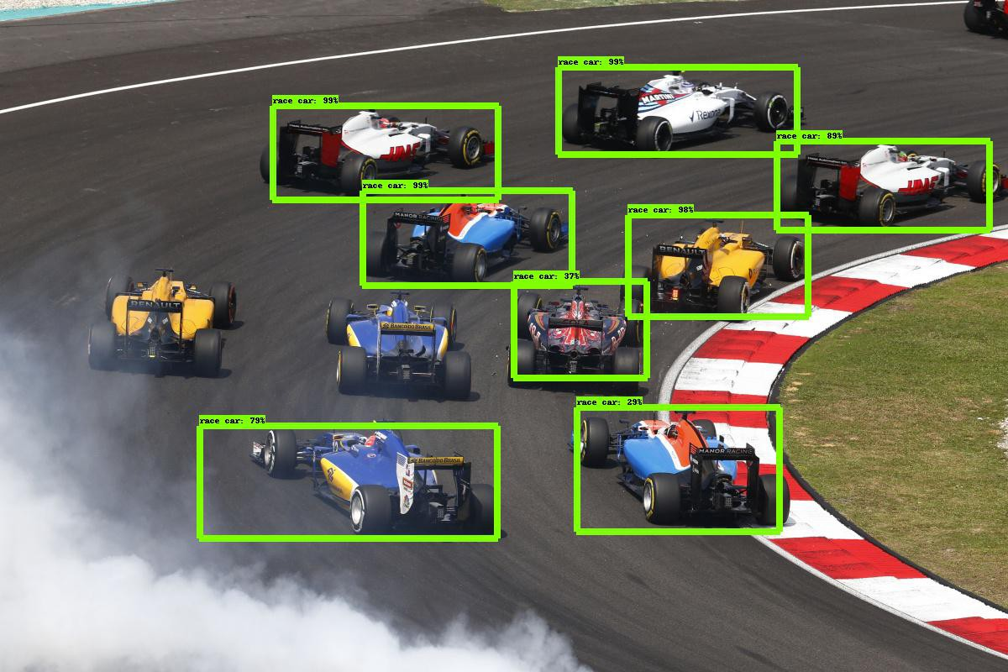
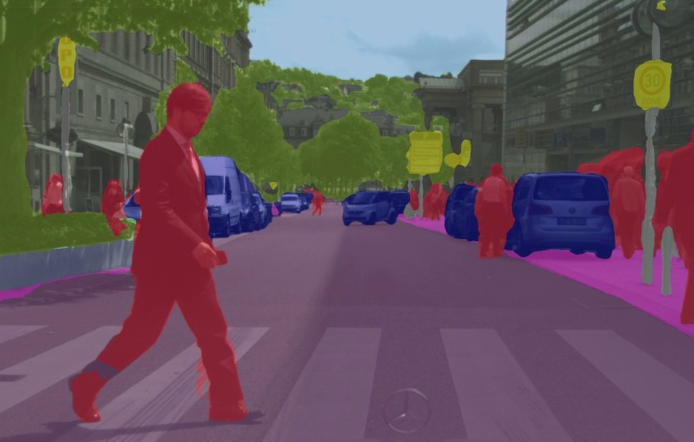
AI3603: Artificial Intelligence: Principles and Applications
Project 1: 自动驾驶项目说明
Jingtian Ji, Yue Gao
Shanghai Jiao Tong University

Slide 2
项目介绍
示例代码
参考资料

Slide 3
项目介绍
项目总体目标：在Highway-env 的仿真环境中，使用强化学习等方法，在保证安全的前提下尽可能快地驾驶汽车完成指定的追踪、停车等任务。在高速公路、十字路口和赛车追踪场景中，我们的任务是尽可能快地移动。停车场景的任务是将车停在特定位置。
4 个任务, 不同难点 ; 可以使用同一套算法, 也可以针对每一个任务单独设计算法
推荐使用强化学习算法; 推荐自己重新实现算法而不是调用现有库
评分方式: 测试者提供控制策略的推断接口, 环境给当前状态 s , 策略给出对应动作 a , 环境更新并给出奖励. 每个环境, 进行10次测试, 10 次测试的累积奖励的均值作为该环境的得分. 根据得分的排名给该算法打分, 小组的 最终得分由 4 个环境中的得分加权得到.
https://highway-env.farama.org/installation/

Slide 4
项目介绍
Intersection
源代码:
https://github.com/Farama-Foundation/HighwayEnv/blob/master/highway_env/envs/intersection_env.py
_agent_reward 和 _agent_rewards
单步奖励:
碰撞惩罚和高速奖励, 如果超出道路边界则无法得到奖励
Highway
源代码:
https://github.com/Farama-Foundation/HighwayEnv/blob/master/highway_env/envs/highway_env.py
_reward 和 _rewards
单步奖励:
碰撞惩罚和高速奖励, 如果超出道路边界则无法得到奖励
Racetrack
源代码:
https://github.com/Farama-Foundation/HighwayEnv/blob/master/highway_env/envs/racetrack_env.py
_reward 和 _rewards
单步奖励
碰撞惩罚和控制惩罚(鼓励尽可能少的变速),如果超出道路边界则无法得到奖励

Slide 5
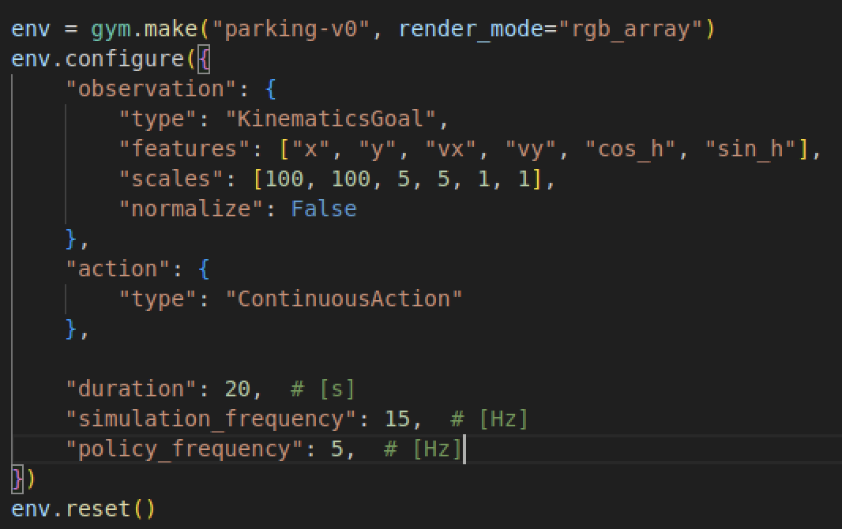
项目介绍
Parking
源代码: https://github.com/Farama-Foundation/HighwayEnv/blob/master/highway_env/envs/parking_env.py
和另外三个环境不同, 除了当前的状态, obs 中还包含目标状态
单步奖励组成:
碰撞惩罚和状态差
环境设置
通过 configure 修改仿真环境的状态和动作空间
状态空间
Intersection, highway 和 racetrack 使用统一的状态空间
Parking 使用 KinematicsGoal
动作空间
Intersection, highway, parking 使用 2d 的动作空间
Longitudinal 纵向加速度
Lateral 横向速度
Racetrack 使用 1d 动作空间, 只使用 lateral 横向速度

Slide 6
示例代码
仿真环境测试配置
见 eval/ *.py
仿真测试环境配置以 eval/ *.py 为准,
仿真环境训练

Slide 7
参考资料
推荐了解不同类型算法的优缺点:
Sample Efficiency
Task Performance
…
推荐了解可能遇到的算法挑战
Exploration & Exploitation
Value function Overestimation
Distribution mismatch
Gradient varaince
…
超参数的意义 https://iclr-blog-track.github.io/2022/03/25/ppo-implementation-details /
Discount coefficient
Learning rate schedule
N-step, TD (lambda)
…
强化学习算法基础
强化学习入门知识: https://spinningup.openai.com/en/latest/spinningup/rl_intro.html
https://lilianweng.github.io/posts/2018-02-19-rl-overview/
常用强化学习算法: https://spinningup.openai.com/en/latest/spinningup/rl_intro2.html
Model-Free RL
Policy Optimization: PPO, A2C …
Q-Learning: TD3, SAC, DDPG …
Model-Based RL:
MBMF, MBVE …

Slide 8
参考资料
强化学习算法实现:
cleanrl 实现: https://github.com/vwxyzjn/cleanrl/tree/master/cleanrl
用 1 页的篇幅实现常见算法
容易复现, 快速上手
SKRL 实现 : https://github.com/Toni-SM/skrl/tree/main
模块化实现强化学习
Stable Baselines3 : https://github.com/DLR-RM/stable-baselines3
Pytorch 实现的RL算法, API直接调用 (Project 不推荐调用 API)
Highway 环境代码案例: https://github.com/Farama-Foundation/HighwayEnv/tree/master/scripts
使用 .ipynb 和 .py 测试 Highway 代码
调用 stable baselines3

